Slide 1

蝗虫灾害对国内谷物影响几何
格林大华期货 张晓君
投资咨询证：Z0011864
联系电话：
0371-65617380

Slide 2
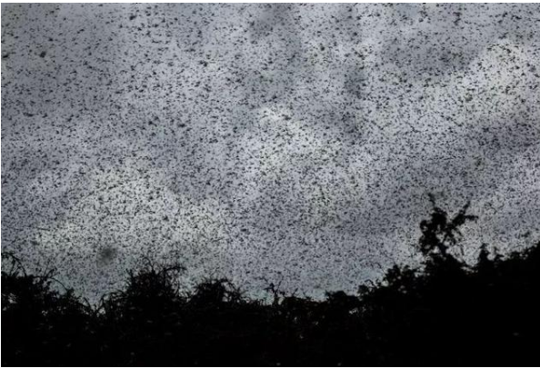
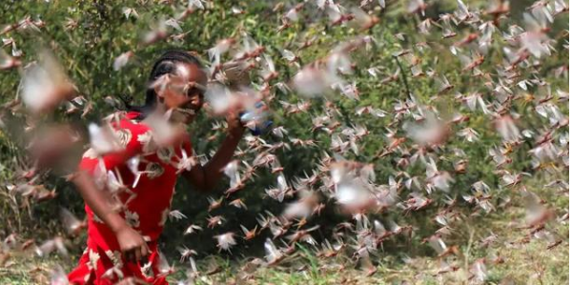
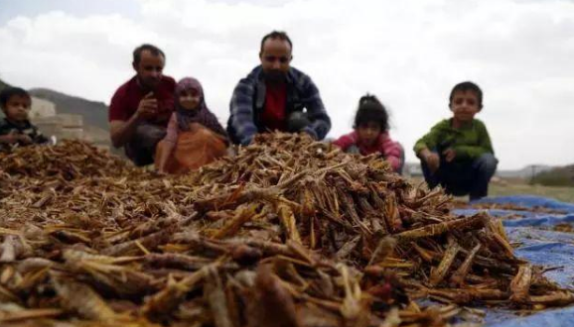
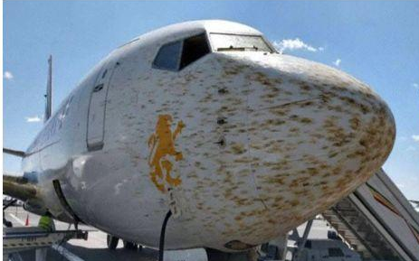

Slide 3
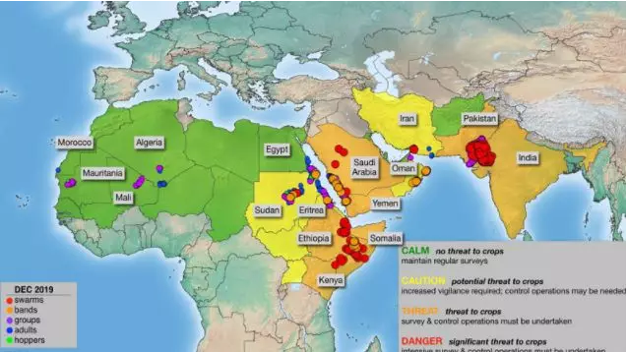
进入1月份以来，蝗灾越过红海进入西亚地区，也门、阿曼、沙特均受到了波及。目前蝗灾已经越过波斯湾，从阿拉伯半岛进入了伊朗、阿富汗、巴基斯坦和印度。

Slide 4
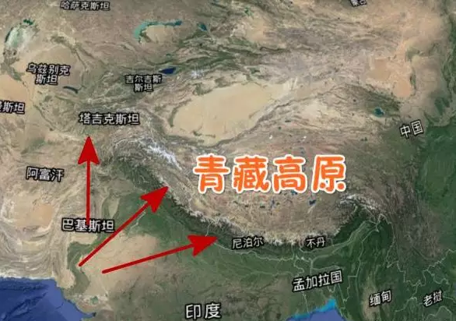
蝗虫进入中国可能的三条路线：
一、青藏高原；二、尼迫尔、缅甸；三、塔吉克斯坦
蝗虫进入我国造成危害的概率很小。

Slide 5
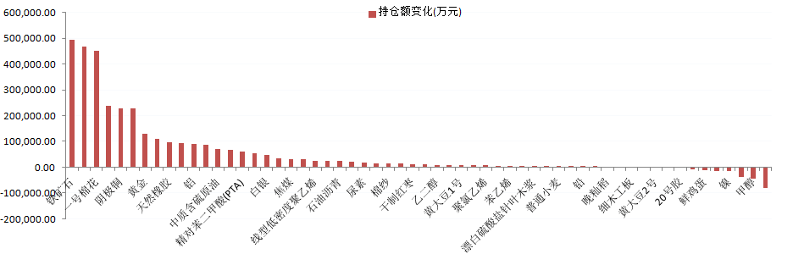

Slide 6
据新华社新德里2月17日电
当前印度蝗灾已基本结束，仅西部拉贾斯坦邦部分地区仍有少量蝗虫聚集。印度政府仍发布预警称，今年6月可能出现更为严重的蝗灾。

Slide 7
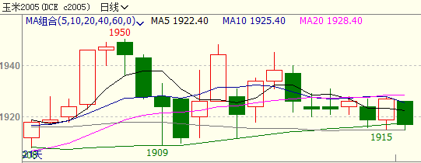
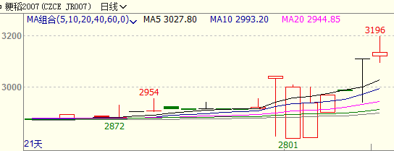
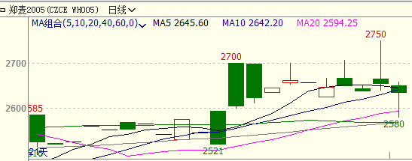
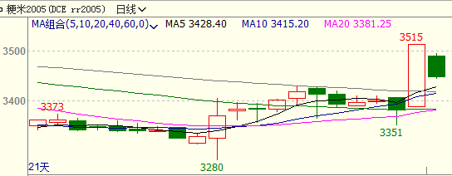

Slide 8
农产品标的单日大涨，反映的是外部预期变量，更多体现市场情绪的变化。
短期市场情绪释放后，盘面将回归国内供需基本面。

Slide 9
下面主要分析外部预期变量

Slide 10
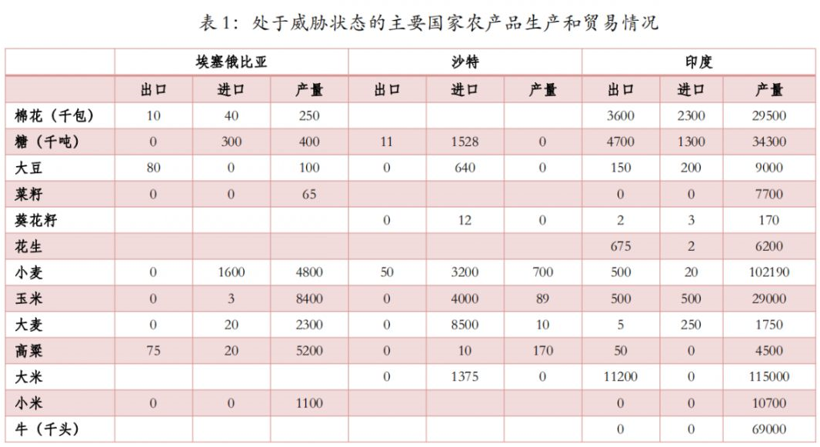

Slide 11
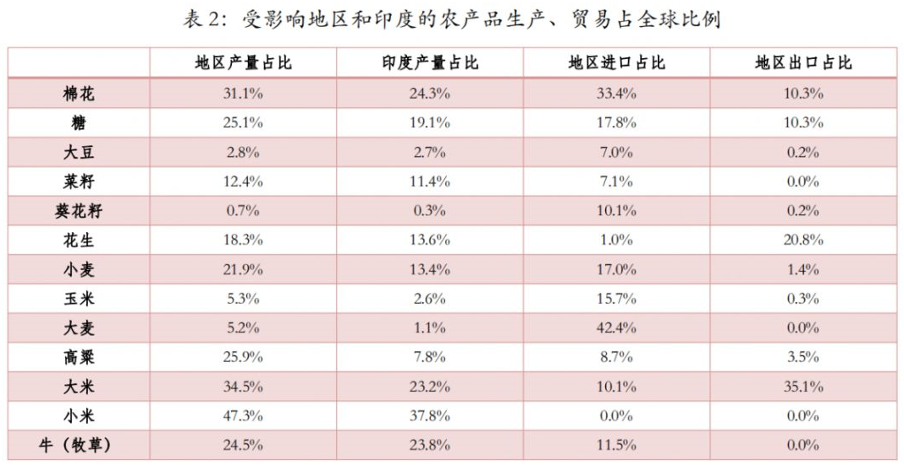

Slide 12
外部变量
印度秋收作物（6-11月）水稻、棉花、玉米
冬季作物（11月-次年5月）小麦
按最大折损幅度预估
小麦：印度巴基斯坦产量损失叠加库存，需求增加4000万吨，全球小麦库存消费比预计将从38%降至34%-36%，但仍处于高位水平。
水稻：若按照30%受损程度估计，将造成印度水稻近1500万吨损失。从全球大米供需平衡表看，印度产量下降致2020年全球水稻供需较前期预期略显偏紧。

Slide 13
短期市场情绪释放后，盘面将回归国内供需基本面。

Slide 14


Slide 15
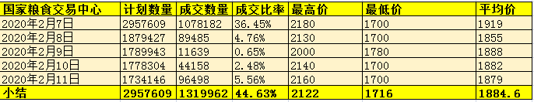
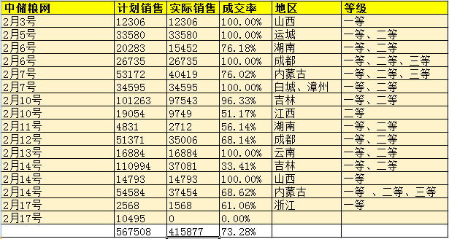
截止2月17日，国家粮食交易中心和中储粮网共拍卖成交173.5万吨玉米

Slide 16
疫情影响下玉米价格预计呈现短多、中空、长多格局。预计随着政策粮持续入市和各地运力恢复，玉米或进入“短多”阶段的下半场或结束阶段。
短期：疫情爆发阶段，企业低库存水平和运输不畅支撑玉米现货价格维持坚挺。
中期：随着疫情出现拐点，运输逐渐恢复，50%左右剩余粮源进入流通环节，季节性供给压力和消费不及预期双重压力下，价格或向下回调，寻求长期多头的底部明确。
长期：疫情影响下饲料消费增速短期或放缓，疫情大概率延长猪周期，生猪存栏拐点或延迟至三季度以后，但是长期看涨的方向不变。

Slide 17
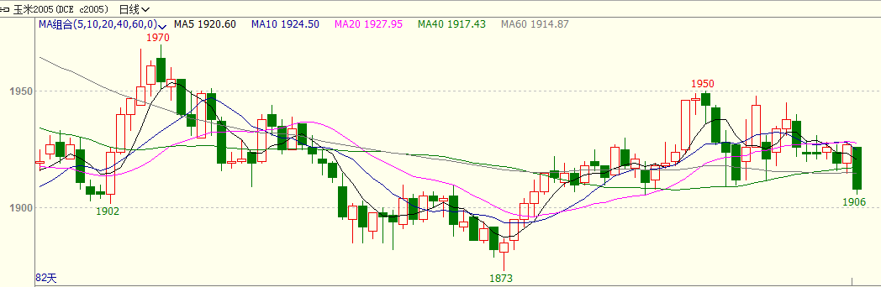
操作上，建议5月空单继续持有，下方支撑1870-1880。

Slide 18

谢 谢 ！
欢迎批评指正！

